Slide 1


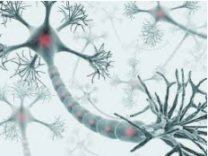
Linear Regression
Logistic Regression
Neural Network
2022/2023
Abdelwahab Naji - Enseignant chercheur
Abdelwahab.naji@gmail.com
ENSAO, Université Mohamed premier - Oujda
https://www.youtube.com/c/AbdelwahabNaji

Slide 2

Supervised Learing
Don’t start with theory
Random forest
Techniques
Decision Tree
Begin with a simple problem
1
Regression
ME
MSE
RMSE
MAE
Linear Regression
Begin with a simple technique
Supervised learning
Loss
SVR
Use a simple dataset
Neural network
Using librairies
…
ML Librairies (Black Box) :
sklearn, Keras, PyTorch ..
Supervised Learing
Decision trees
Math Librairires:
NumpY, SciPy…
Artificial intelligence
Techniques
KNN
Naive bayes
How to Learn?
Machine Learning
ML problem types
2
Classification
Binary Classification
Multi-Class Classification
Multi-Label Classification
Neural network
-
Supervised learning
Deep Learning
Loss
Cross entropy
Logarithmic Loss
Random forest
who are you?
Support Vector Machine
Confusion Matrix
Accuracy
Precision
Recall & Specificity
F1 Score
performance
…
From scratch & by hand
unsupervised Learing
K-means
How it works?
Algorithmis: Optimizers
Math
3
Clustering
Techniques
Unsupervised learning
DBScan
Calculus
Linear Algebra
Statictics
probability
Performance
Davies-Bouldin Index
Dunn Index
Silhouette Coefficient
hierarchical clustering
…

Slide 3
Machine Learning
Les éléments + étapes
1.1 Prepare Data
1. Data
1.2 Visualize Data
1.3 Split Data
2.1 Initialize the model
2.2.1 Predict
2.2 Train the model
2.2.2 calculate MSE
2.3 Get detail model
2.2.3 Update parameters
2. Model
2.4 Evaluate the model
2.5 Use the model

Slide 4
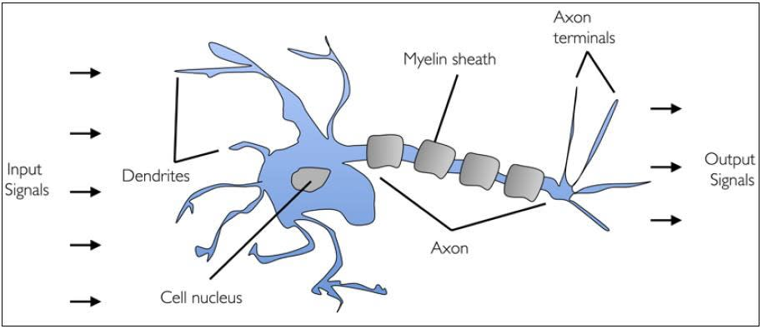

Biological Neuron
Un humain a des billions de neurons
Les neurones sont des cellules nerveuses interconnectées dans le cerveau humain qui participent au traitement et à la transmission de signaux chimiques et électriques.
Les dendrites sont des branches qui reçoivent (in) des informations d'autres neurones.
Le noyau cellulaire ou Soma traite les informations reçues des dendrites.
Axon est un câble utilisé par les neurones pour envoyer des informations (out).
La synapse est la connexion entre un axone et d'autres dendrites neuronales.
Image 28x28
7

Slide 5
Image 28x28
7
Human
Computer
NN
Image 28x28
7

Slide 6
0
1
784
2
Image 28x28
3
7
4
.
.
.
5
6
7
8
9

Slide 7
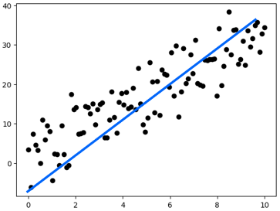
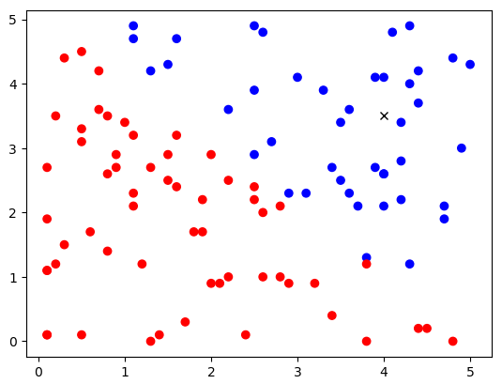
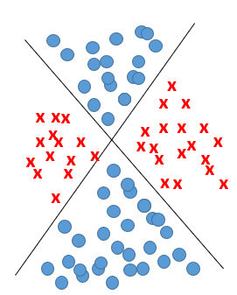
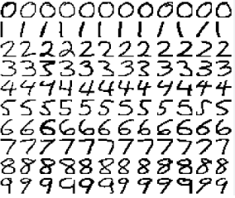
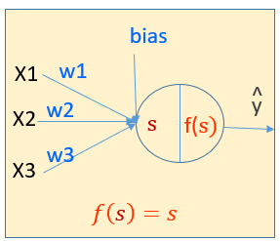
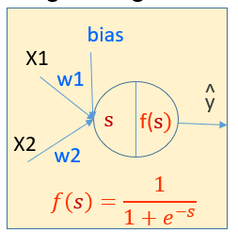
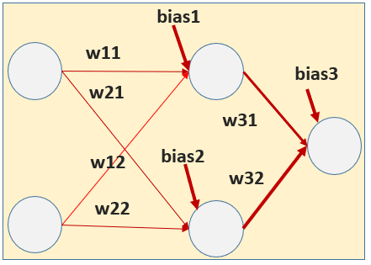
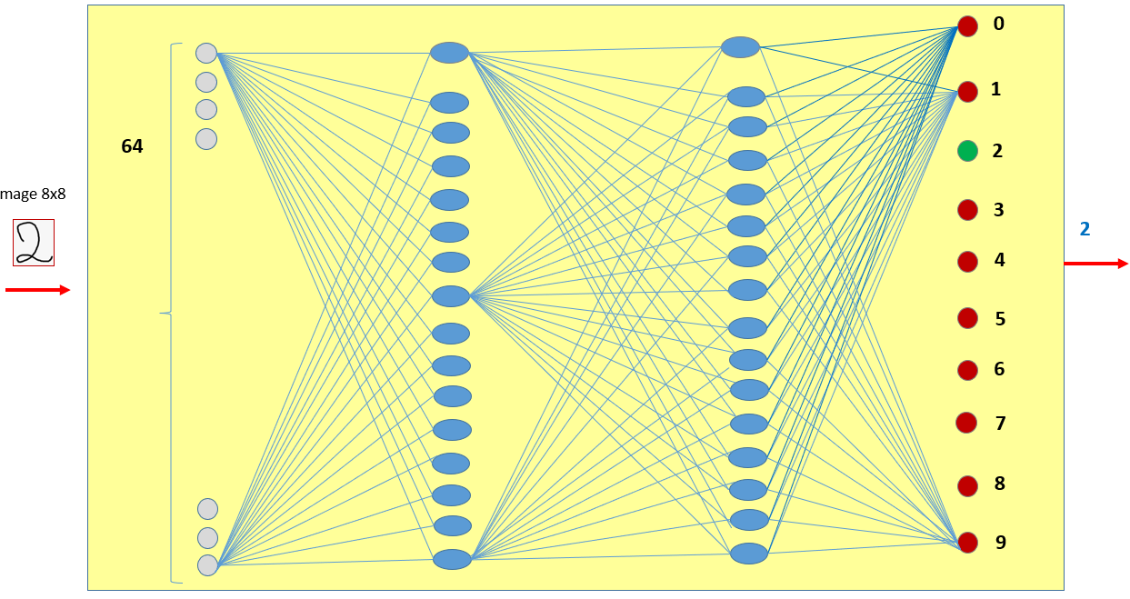
Neural Network for Supervised Learning
3
4
5
1
2
Multi Variate Linear Regression Problem
Linearly Separable problem
Non Linearly Separable problem:
Complex classification problem
Simple Linear Regression Problem
TV | Radio | Np | CA
230.1 | 37.8 | 69.2 | 22,1
44.5 | 39.3 | 45.1 | 10,4
17.2 | 45.9 | 69.3 | 9,3
…
199.8 | 2.6 | 21.2 | 10,6
Random point cloud
Advertising problem
Red or Blue?
XOR Problem
Hand Written digits Problem

Slide 8
Neural Network for Supervised Learning
3
4
5
1
2
Multi Variate Linear Regression Problem
Linearly Separable problem
Non Linearly Separable problem:
Complex classification problem
Simple Linear Regression Problem
TV | Radio | Np | CA
230.1 | 37.8 | 69.2 | 22,1
44.5 | 39.3 | 45.1 | 10,4
17.2 | 45.9 | 69.3 | 9,3
…
199.8 | 2.6 | 21.2 | 10,6
Random point cloud
Advertising problem
Red or Blue?
XOR Problem
Hand Written digits Problem

Slide 9
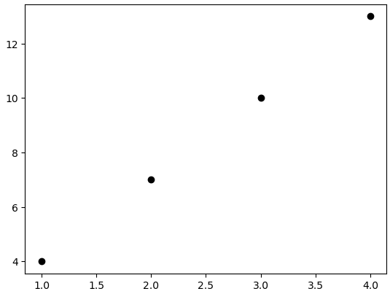
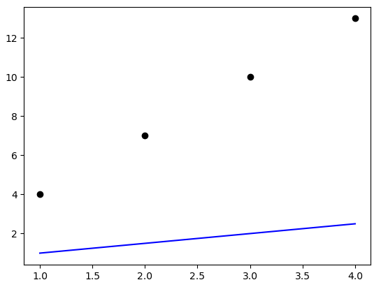
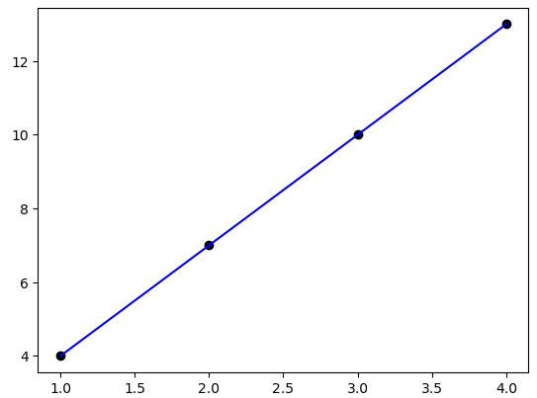
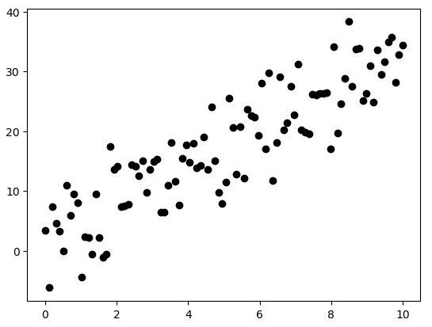
Un modèle de régression
Cas 1: points (Historique) se trouvant sur la même droite
Cas 2: nuage de points

Slide 10
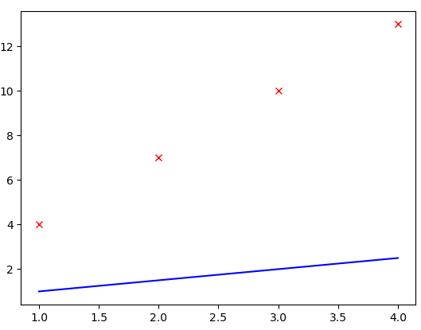
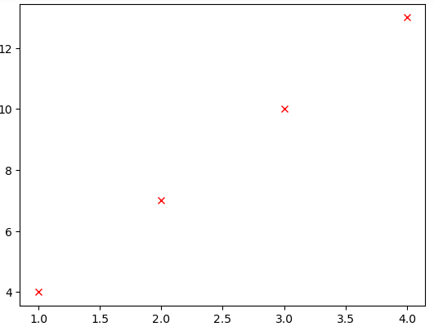
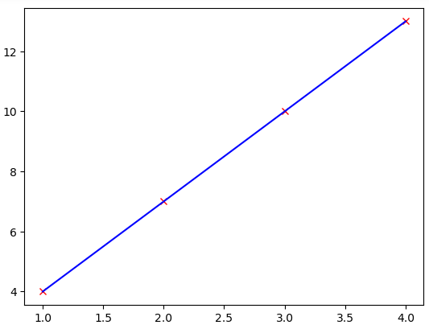
Un modèle de régression
Objectif:
Trouver un modèle ayant la forme:
H₁
H(X1)= bias+w₁ * X1
Data set
Exemple 1 de modèle
X1
1
2
3
4
Y
4
7
10
13
H(X1)= 1+1 * X1
Tester le modèle:
H(7)=1+1*7=8
H_{m}
predicted_y=8
actual_y=22
error= actual_y- predicted_y=-14
7
22
Exemple 2 de modèle
H(X1)= 1+3 * X1
Tester le modèle:
H(7)=1+3*7=22
predicted_y=22
actual_y=22
error= actual_y- predicted_y=0

Slide 11
Trouver le bon modèle: Apprentissage
L’apprentissage se fait sur le dataset
Le bon modèle minimise une fonction objective: mean quared errors
X1
1
2
3
4
Y
4
7
10
13
Exemple
Soit le modèle H1(X)=1+1*X
Calculer predicted_y,error, squared_error, mean_squared_error
Predicted_Y
2
3
4
5
error
2
4
6
8
Squared_error
4
16
36
64
mse=30
On a une infinité de modèle (chaque combinaison de bias et de w1)
Le bon modèle c’est lui qui minimise mse

Slide 12
Trouver le bon modèle: Apprentissage
H(X1)= bias+w₁ * X1
Pour trouver le modèle, on suit l’algorithme suivant
Apprentissage:
debut
initialiser modèle (bias,w)
répéter epochs fois:
prédire en utilisant le modèle
connaitre error, squared error,mean squared_error
corriger le modèle (bias,w)
fin
H(X1)= 0+1 * X1
H(X1)= 1+3 * X1

Slide 13
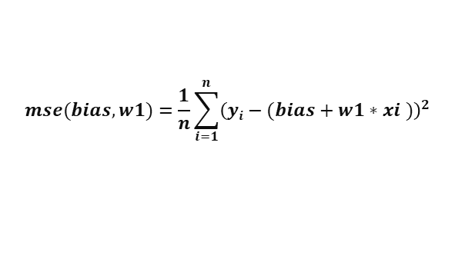
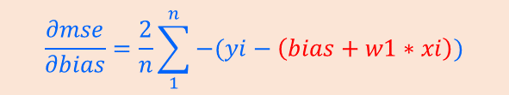
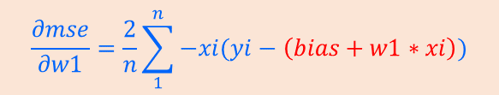
Gradient Descent Optimization Algorithm
Inputs: X, Y
lr=0.01?
epochs=10000?
1
Initialize bias and weights (W)
w1=0.5 , bias=0.5
For i=0 to epochs do
L’algorithme de gradient descent
2
Predict
^
y=bias + w1*x
3
Minimize the Mean Squared Error ?
$$mse(bias,w1)=\frac{1}{n}\sum_{i=1}^{n}{{\left(yi−(bias+w1∗xi )\right)}^{2}}$$
dw1
$$\frac{∂mse}{∂w1}=\frac{2}{n}\sum_{1}^{n}{−xi(yi−\left(bias+w1∗xi\right))}$$
dbias
$$\frac{∂mse}{∂bias}=\frac{2}{n}\sum_{1}^{n}{−(yi−\left(bias+w1∗xi\right))}$$
4
Update bias and W
bias=bias-dbias*lr
w1=w1-dw1*lr
End for
5
Return w1, bias

Slide 14
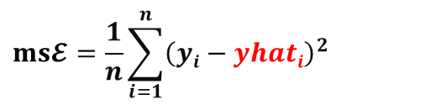
Minimiser MSE pour avoir le bon modèle. Comment?
On suppose que bias=1, comment Mean Square Error (MSE) varie en fonction de w1
$$ms𝓔=\frac{1}{n}\sum_{i=1}^{n}{{\left(yi−yhati\right)}^{2}}$$
yhat=h(X1)= bias+w₁ * X1
Data set
X1
1
2
3
4
Y
4
7
10
13
Apprentissage:
debut
initialiser modèle (bias,w)
répéter epochs fois:
prédire en utilisant le modèle
connaitre l’erreur
corriger le modèle (bias,w)
fin
def fit(X,y):
n=len(y)
w1=0
bias=1
epochs=60
for k in range(epochs):
yhat=bias+w1*X
w1=w1+0.1
return w1
Algorithme naif
mse=(1/n)*np.sum((y-yhat)**2)
Exécution pas à pas du programme:
Itération 0: w1=0
Itération 1 : w1=0.1
It 10 :w1=1
It 29:w1=2.9
It 30:w1=3
It 31:w1=3.1
It 59 :w1=5.9
e
e²
e
e²
^
^
^
^
^
^
^
Y
4
7
10
13
Y
?
?
?
?
error
?
?
?
?
Squared_error
?
?
?
?
Y
?
?
?
?
error
?
?
?
?
Squared_error
?
?
?
?
Y
?
?
?
?
Y
?
?
?
?
Y
?
?
?
?
Y
?
?
?
?
Y
?
?
?
?
1
3
9
1.1
2.9
8.41
2
3.9
4
4.1
6.9
1
6
36
1.2
5.8
33.64
3
6.8
7
7.2
12.8
1
9
81
1.3
8.7
75.69
4
9.7
10
10.3
18.7
1
12
144
1.4
11.6
134.56
5
12.6
13
13.4
24.6
MSE
67.5
MSE
63.07
MSE
30
MSE
0.075
MSE
0
MSE
0.075
MSE
63.07

Slide 15
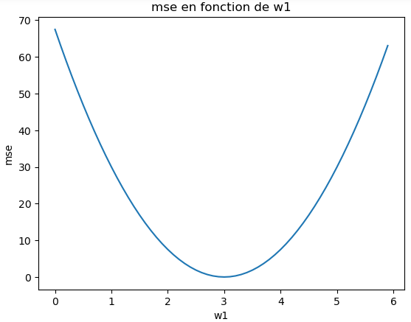
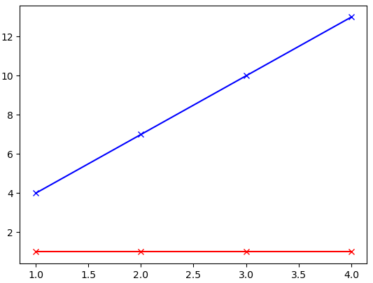
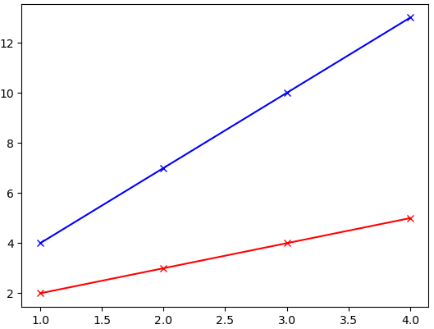
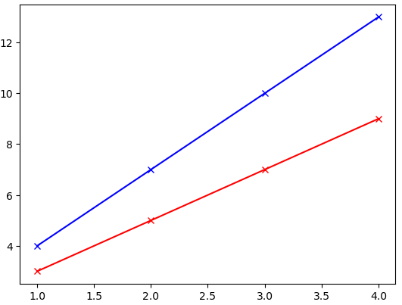
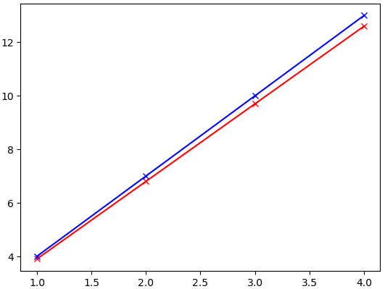
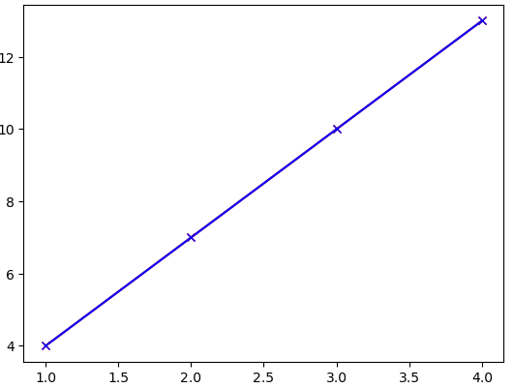
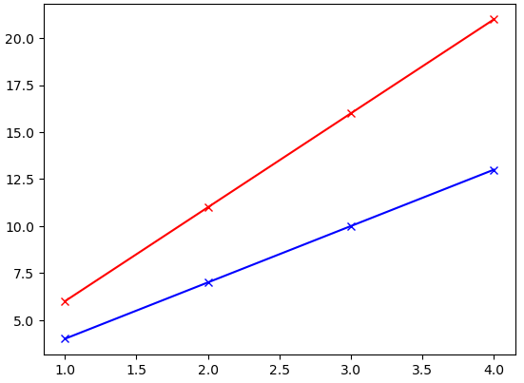
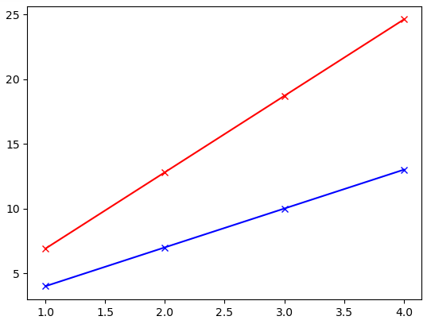
Interprétation graphique
Évolution de mse en fonction de w1
def fit(X,y):
w1=0
bias=1
epochs=60
n=len(y)
for k in range(epochs):
yhat=bias+w1*X
w1=w1+0.1
return w1
mse=(1/n)*np.sum((y-yhat)**2)
Les mises à jour du modèle
Iteration 0, W1=0
Iteration 10, W1=1
Iteration 10, W1=1
Iteration 20, W1=2
Iteration 30, W1=3
Iteration 50, W1=5
Iteration 59, W1=5.9
e4
e2
e3
e1

Slide 16
Problème d’orientation de la mise à jour
Pour avoir le w1 optimal:
On ne peut pas connaitre la bonne valeur de w1 initiale: Orientation
W1=w1 +/- dw
Problème de step (valeur de mise à jour)
W1=w1 – dw (dw est très petit ou grand)

Slide 17
Utiliser Gradient Descent
lr=0.01
def fit(X,y):
n=len(y)
w1=0
bias=0
for k in range(1000):
yhat=bias+w1*X
dbias=-(2/n)*np.sum(y-yhat)
dw1=-(2/n)*np.sum(X*(y-yhat))
bias=bias-dbias*lr
w1=w1-dw1*lr
return bias,w1
initialize the model
Predict using the model
Update the model

Slide 18
Le même algorithme marche pour un nuage de points
lr=0.01
def fit(X,y):
n=len(y)
w1=0
bias=0
for k in range(1000):
yhat=bias+w1*X
dbias=-(2/n)*np.sum(y-yhat)
dw1=-(2/n)*np.sum(X*(y-yhat))
bias=bias-dbias*lr
w1=w1-dw1*lr
return bias,w1
bias,w1=fit(X,y)
#utiliser le modèle
def predict(X):
return bias+w1*X
#tracer le nuage de points
plt.plot(X,y,"o",color="black")
#tracer le modèle (droite)
abscisses=np.array([0,10])
ordonnees=model(abscisses)
plt.plot(abscisses,ordonnees,color="blue")
# 100 abscisses entre 0 et 10
X=np.linspace(0,10,100)
y=2+3*X # y à générer sur une droite
# valeurs aléatoires à ajouter à y
r=np.random.uniform(-7, 7, size=len(y))
y=y+r # update de y autour de la droite
plt.scatter(X,y,color="black")
initialize the model
Predict using the model
Update the model
Modèle initial: bias= , w1=
Modèle après apprentissage: bias=2.02, w1=3.00
Nuage de points

Slide 19

Réutiliser le même code source pour créer un réseau de neurone (un seule neurone)
Regression
Linear Regression
bias
bias
X1
X1
w1
^
w1
^
y
y
Weighted sum
activation
s
f(s)
X2
w2
X2
w2
$$f\left(s\right)=s$$
$$weighted sum=bias+w1∗X1+w2∗X2$$
Activation: une fonction d’activation
Identity or linear
Sigmoid
Tanh
Relu
Leaky ReLU
…
Le choix de la fonction d’activation dépend de…

Slide 20
Code source

Slide 21
Neural Network for Supervised Learning
3
4
5
1
2
Multi Variate Linear Regression Problem
Linearly Separable problem
Non Linearly Separable problem:
Complex classification problem
Simple Linear Regression Problem
TV | Radio | Np | CA
230.1 | 37.8 | 69.2 | 22,1
44.5 | 39.3 | 45.1 | 10,4
17.2 | 45.9 | 69.3 | 9,3
…
199.8 | 2.6 | 21.2 | 10,6
Random point cloud
Advertising problem
Red or Blue?
XOR Problem
Hand Written digits Problem

Slide 22
Exemple
Une société souhaite analyser le chiffre réalisé (Sales) en fonction du budget alloué à la publicité (frais)
La publicité se fait en utilisant différents plateformes média (TV, Radio, newspaper)
Objectif: prédire le total des ventes (sales) selon les frais de publicité
Data Set
Sales à prédire
TV | Radio | Np | CA
230.1 | 37.8 | 69.2 | 22,1
44.5 | 39.3 | 45.1 | 10,4
17.2 | 45.9 | 69.3 | 9,3
151.5 | 41.3 | 58.5 | 18,5
180.8 | 10.8 | 58.4 | 12,9
8.7 | 48.9 | 75 | 7,2
57.5 | 32.8 | 23.5 | 11,8
120.2 | 19.6 | 11.6 | 13,2
8.6 | 2.1 | 1 | 4,8
199.8 | 2.6 | 21.2 | 10,6
X1=[230.1,37.8,69.2]
TV | Radio | Newspaper | Sales (target)
66.1 | 5.8 | 24.2 | ?
214.7 | 24 | 4 | ?
23.8 | 35.1 | 65.9 | ?
y1=22.1
Dans le Dataset chaque exemple d’apprentissage est accompagné par une target: Supervised Learning (Apprentissage supervisé)
Objectif: Prédire une valeur continue problème de régression
(X_{i},y_{i}): un exemple d’apprentissage
features: Tv, Radio, newsPaper (X)
target: sales (y)
Sales_predicted = bias+w₁*X1+W₂*X2+ W₃*X3
https://www.kaggle.com/ashydv/advertising-dataset

Slide 23
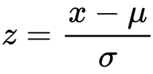
Si les valeurs de X sont grandes, afin d’éviter des mises à jours des poids très grandes, il faut standardiser les données
from sklearn.preprocessing import StandardScaler
scaler= StandardScaler()
X_st = scaler.fit_transform(X)
z: variable standardisée
μ: Moyenne
σ: Déviation standard

Slide 24
3 features, le modèle est: bias+w1*X1 +w2*X2 +w3*X3
1 feature, le modèle est: bias+w1*X1
lr=0.001
def fit(X1,X2,X3,y):
n=len(y)
w1=0
w2=0
w3=0
bias=0
for k in range(10000):
yhat=bias+w1*X1+w2*X2+w3*X3
dbias=-(2/n)*np.sum(y-yhat)
dw1=-(2/n)*np.sum(X1*(y-yhat))
dw2=-(2/n)*np.sum(X2*(y-yhat))
dw3=-(2/n)*np.sum(X3*(y-yhat))
bias=bias-dbias*lr
w1=w1-dw1*lr
w2=w2-dw2*lr
w3=w3-dw3*lr
return bias,w1,w2,w3
lr=0.01
def fit(X,y):
n=len(y)
w1=0
bias=0
for k in range(1000):
yhat=bias+w1*X
dbias=-(2/n)*np.sum(y-yhat)
dw1=-(2/n)*np.sum(X*(y-yhat))
bias=bias-dbias*lr
w1=w1-dw1*lr
return bias,w1
initialize the model
initialize the model
Predict using the model
Predict using the model
Update the model
Update the model
X1, X2 et X3 doivent être standardisés
def predict(X1):
return bias+w1*X1
#penser à la remise à l’échelle si X1 est standardisées
def predict(X1,X2,X3):
return bias+w1*X1+w2*X2+w3*X3
#penser à la remise à l’échelle si X1,X2,X3 sont standardisées

Slide 25
m features, le modèle est: bias+w1*X1 +w2*X2 +w3*X3+… +wm*Xm
X a m features
Et si on veut que fit soit capable de traiter m features!!!
lr=0.001
def fit(X,y):
n=len(y)
w1=0
w2=0
w3=0
bias=0
for k in range(10000):
yhat=bias+w1*X1+w2*X2+w3*X3
dbias=-(2/n)*np.sum(y-yhat)
dw1=-(2/n)*np.sum(X1*(y-yhat))
dw2=-(2/n)*np.sum(X2*(y-yhat))
dw3=-(2/n)*np.sum(X3*(y-yhat))
bias=bias-dbias*lr
w1=w1-dw1*lr
w2=w2-dw2*lr
w3=w3-dw3*lr
return bias,w1,w2,w3
W=np.array([0,0,0])
initialize the model
W=np.array(np.zeros(X.shape[1]))
Predict using the model
yhat=bias+np.dot(X,W)
Update the model
dW=-(2/n)* np.dot(X.T,(y-yhat))
W=W-dW*lr

Slide 26
lr=0.001
def fit(X,y):
n=len(y)
#W=np.array([0,0,0])
W=np.array(np.zeros(X.shape[1]))
# X.shape[1] est le nombre d’attributs
bias=0
for k in range(10000):
yhat=bias+np.dot(X,W)
dbias=-(2/n)*np.sum(y-yhat)
dW=-(2/n)* np.dot(X.T,(y-yhat))
bias=bias-dbias*lr
W=W-dW*lr
return bias,W
def predict(X):
return bias+np.dot(X,W)
initialize the model
Si X1, X2 et X3 ont été standardisés, il faut les rendre à leurs échelles
Predict using the model
Update the model

Slide 27
Réutiliser le même code source pour créer un réseau de neurone (un seule neurone)
Regression
Linear Regression
bias
bias
X1
X1
w1
^
w1
^
y
y
Weighted sum
activation
s
f(s)
X2
w2
X2
w2
$$f\left(s\right)=s$$
$$weighted sum=bias+w1∗X1+w2∗X2$$
Activation: une fonction d’activation
Identity or linear
Sigmoid
Tanh
Relu
Leaky ReLU
…
Le choix de la fonction d’activation dépend de…

Slide 28
Code source

Slide 29

Regression Problem by using neural network (1 neurone)
3 features, le modèle est:
lr=0.001
def fit(X1,X2,X3,y):
n=len(y)
w1=0
w2=0
w3=0
bias=0
for k in range(10000):
ws=bias+w1*X1+w2*X2+w3*X3
yhat=identity(ws)
dbias=-(2/n)*np.sum(y-yhat)
dw1=-(2/n)*np.sum(X1*(y-yhat))
dw2=-(2/n)*np.sum(X2*(y-yhat))
dw3=-(2/n)*np.sum(X3*(y-yhat))
bias=bias-dbias*lr
w1=w1-dw1*lr
w2=w2-dw2*lr
w3=w3-dw3*lr
return bias,w1,w2,w3
bias
X1
w1
^
X2
w2
y
initialize the model
s
f(s)
w3
X3
$$f\left(s\right)=s$$
Predict using the model
$$weighted sum=bias+w1∗X1+w2∗X2+w3∗X3$$
Activation: Identity or linear
Update the model
def identity(z):
return z
def predict(X1,X2,X3):
ws=bias+w1*X1+w2*X2+w3*X3
yhat=identity(ws)
return yhat

Slide 30

Regression Problem by using neural network (1 neurone)
m features, le modèle est:
lr=0.001
def fit(X,y):
n=len(y)
#W=np.array([0,0,0])
W=np.array(np.zeros(X.shape[1]))
# X.shape[1] est le nombre d’attributs
bias=0
for k in range(10000):
ws=bias+np.dot(X,W)
yhat=identity(ws)
dbias=-(2/n)*np.sum(y-yhat)
dW=-(2/n)* np.dot(X.T,(y-yhat))
bias=bias-dbias*lr
W=W-dW*lr
return bias,W
bias
X1
w1
^
X2
w2
y
initialize the model
s
f(s)
w3
X3
…
wm
Xm
Predict using the model
$$f\left(s\right)=s$$
$$weighted sum=bias+w1∗X1+…+wm∗Xm$$
Activation: Identity or linear
Update the model
def identity(z):
return z
def predict(X):
ws=bias+np.dot(X,W)
yhat=identity(ws)
return yhat

Slide 31
Neural Network for Supervised Learning
3
4
5
1
2
Multi Variate Linear Regression Problem
Linearly Separable problem
Non Linearly Separable problem:
Complex classification problem
Simple Linear Regression Problem
TV | Radio | Np | CA
230.1 | 37.8 | 69.2 | 22,1
44.5 | 39.3 | 45.1 | 10,4
17.2 | 45.9 | 69.3 | 9,3
…
199.8 | 2.6 | 21.2 | 10,6
Random point cloud
Advertising problem
Red or Blue?
XOR Problem
Hand Written digits Problem

Slide 32
Neural Network for Supervised Learning
3
4
5
1
2
Multi Variate Linear Regression Problem
Linearly Separable problem
Non Linearly Separable problem:
Complex classification problem
Simple Linear Regression Problem
TV | Radio | Np | CA
230.1 | 37.8 | 69.2 | 22,1
44.5 | 39.3 | 45.1 | 10,4
17.2 | 45.9 | 69.3 | 9,3
…
199.8 | 2.6 | 21.2 | 10,6
Random point cloud
Advertising problem
Red or Blue?
XOR Problem
Hand Written digits Problem

Slide 33
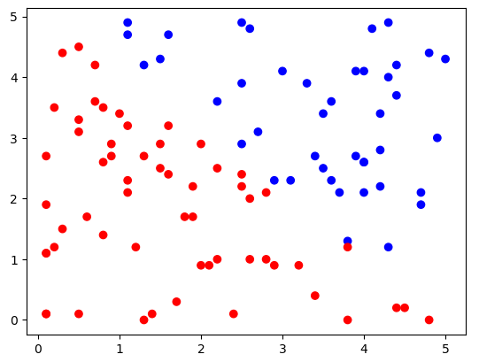
import matplotlib.pyplot as plt
import numpy as np
import matplotlib.colors as clr
Génerer le dataset
def f(x):
return -x+5
data=generateData(100)
data=np.array(L)
X1=data[:,0]
X2=data[:,1]
C=data[:,2]
# generate random floating point values
from random import seed
from random import random
# seed random number generator
def generateData(n):
seed(1)
min=0
max=5
# generate random numbers between 0-1
L=[]
for _ in range(n):
valueX = random()
scaledvalueX = min + (valueX * (max - min))
valueY = random()
scaledvalueY = min + (valueY * (max - min))
x=round(scaledvalueX,1)
y=round(scaledvalueY,1)
y0=f(x)
cl=0
if(y>y0):
cl=1
L.append([x,y,cl])
return L
colors = ['red','blue']
plt.scatter(X1,X2,c=C,cmap=clr.ListedColormap(colors))

Slide 34
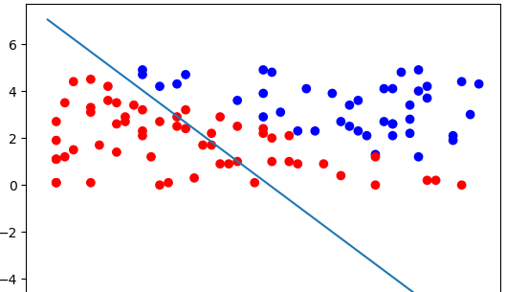
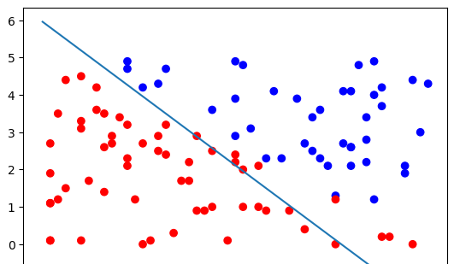
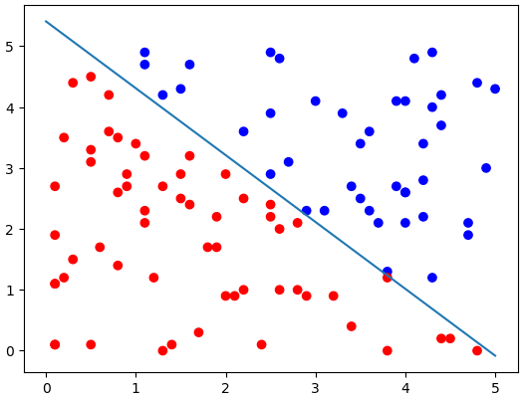

Classification Problem by using neural network (1 neurone)
2 features, le modèle est:
Iter 250
bias
lr=0.01
def fit(X1,X2,y):
n=len(y)
w1=0.1
w2=0.1
bias=0.1
for k in range(10000):
ws=bias+w1*X1+w2*X2
yhat=sigmoid(ws)
dbias=-(2/n)*np.sum(y-yhat)
dw1=-(2/n)*np.sum(X1*(y-yhat))
dw2=-(2/n)*np.sum(X2*(y-yhat))
bias=bias-dbias*lr
w1=w1-dw1*lr
w2=w2-dw2*lr
return bias,w1,w2
X1
w1
s
f(s)
initialize the model
w2
X2
$$f\left(s\right)=\frac{1}{1+e^{−s}}$$
Iter 750
Predict using the model
$$weighted sum=bias+w1∗X1+…+wm∗Xm$$
Update the model
Activation: Identity or linear
def sigmoid(Z):
return 1/(1+np.exp(-Z))
Iter 10000
def predict(X):
ws=bias+np.dot(X,W)
yhat=sigmoid(ws)
return yhat

Slide 35

Classification Problem by using neural network (1 neurone)
m features, le modèle est:
Iter 250
bias
lr=0.01
def fit(X,y):
n=len(y)
W=np.array(np.zeros(X.shape[1]))
bias=0
for k in range(10000):
ws=bias+np.dot(X,W)
yhat=sigmoid(ws)
dbias=-(2/n)*np.sum(y-yhat)
dW=-(2/n)* np.dot(X.T,(y-yhat))
bias=bias-dbias*lr
W=W-dW*lr
return bias,W
X1
w1
initialize the model
X2
w2
s
f(s)
w3
X3
Iter 750
Predict using the model
…
wm
Xm
$$f\left(s\right)=\frac{1}{1+e^{−s}}$$
Update the model
$$weighted sum=bias+w1∗X1+…+wm∗Xm$$
Activation: Identity or linear
def sigmoid(Z):
return 1/(1+np.exp(-Z))
Iter 10000

Slide 36
Neural Network for Supervised Learning
3
4
5
1
2
Multi Variate Linear Regression Problem
Linearly Separable problem
Non Linearly Separable problem:
Complex classification problem
Simple Linear Regression Problem
TV | Radio | Np | CA
230.1 | 37.8 | 69.2 | 22,1
44.5 | 39.3 | 45.1 | 10,4
17.2 | 45.9 | 69.3 | 9,3
…
199.8 | 2.6 | 21.2 | 10,6
Random point cloud
Advertising problem
Red or Blue?
XOR Problem
Hand Written digits Problem

Slide 37
Problem
Séparation de AND, OR,NAND, NOR, XOR

Slide 38
F | T
F | T
F | F
On peut avoir une séparation linéaire
T
1
And
F
x1
AND
0
output
0
1
x2
On peut avoir une séparation linéaire
F | T
T | T
F | T
T
1
OR
x1
F
OR
0
output
x2
0
1
F | T
T | F
F | T
T
1
On ne peut pas avoir une séparation linéaire
XOR
F
0
0
1

Slide 39
Séparation de X0R
F | T
T | F
F | T
T
1
On peut utiliser plus qu’une ligne pour faire la séparation
XOR
F
0
0
1
1
0
0
1
XOR = (!AND) and (OR)

Slide 40
XOR = (!AND) and (OR)
x1
T
F
T
F
F
! AND
T
! AND
T
! AND
T
! AND
x2
T
F
F
T
x1
T
F
T
F
T
OR
F
OR
T
OR
T
OR
x2
T
F
F
T
x1
F
F
T
T
T
F
XOR
F
T
XOR
XOR
XOR
x2
T
T
F
F

Slide 41
x1
F
F
T
T
T
F
XOR
F
T
XOR
XOR
XOR
x2
T
T
F
F
T
! AND
F
! AND
T
T
! AND
F
F
! AND
T
T
T
AND
T
AND
F
AND
F
AND
T
T
T
F
F
OR
T
OR
T
OR
F
OR
X1
! AND
AND
y
X2
OR

Slide 42
Utiliser keras pour créer un réseau de neurones avec plusieurs neurones (couche, layer)
Ce qu’il faut connaitre:
Comment créer un multilayer neural network (en général)?
Découvrir les éléments du neural network créé: W, bias

Slide 43
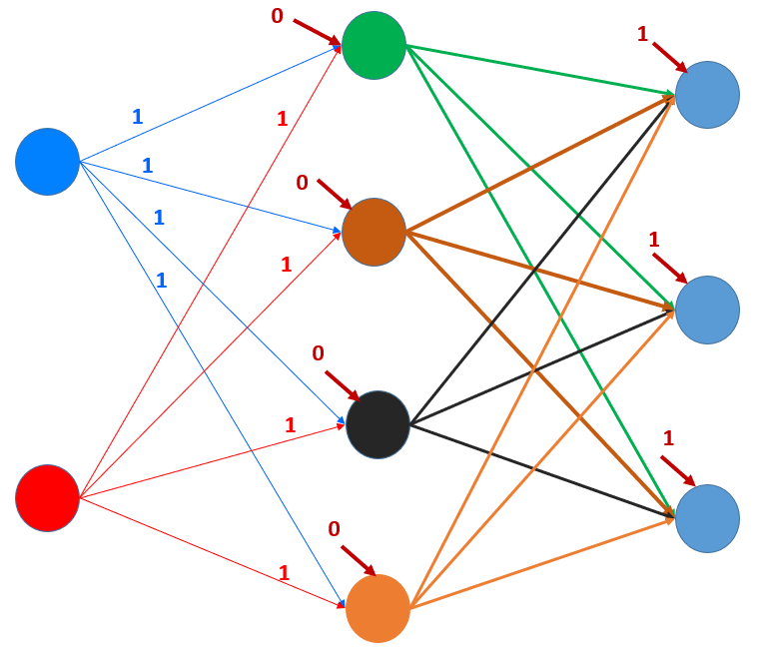
HIDDEN LAYER
OUTPUT LAYER
INPUT LAYER

Slide 44
Modèle et ses paramètres
Créer le modèle
Créer une couche et l’ajouter au modèle
Paramètres d’une couche

Slide 45
Model et ses paramètres
from keras.models import Sequential
from keras.layers import Flatten, Dense, Activation
model = Sequential()
#input_layer=Flatten(input_shape=[2, 1])
#model.add(input_layer)
hidden_layer=Dense(4, input_dim=2,kernel_initializer='ones',bias_initializer='zeros')
model.add(hidden_layer)
output_layer=Dense(3, kernel_initializer='random_uniform',bias_initializer='ones')
model.add(output_layer)
print(model.summary())
print(model.get_weights()) #initial weights
[array([[1., 1., 1., 1.],[1., 1., 1., 1.]], dtype=float32),
array([0., 0., 0., 0.], dtype=float32),
array([[-0.03575971, -0.02119735, 0.01558626],
[ 0.04222678, -0.04578313, 0.0360521 ],
[-0.02753322, 0.00745941, -0.04211374],
[-0.04299896, -0.04190966, 0.02975568]], dtype=float32),
array([1., 1., 1.], dtype=float32)]
model.compile(loss="categorial_crossentropy",
optimizer="adam",
metrics=["accuracy"])

Slide 46
Revenons à
XOR Problem
X1
! AND
AND
y
OR
Les étapes à suivre pour créer le modèle
X2
Data
Model
Create the model, compile the model: keras, tensorflow
Optimizer function: adam
Loss function: binary_crossentropy
Train the model
Parameters
Prediction
Evaluation
0
1
0
1
-0.033
1
0
0.041
1

Slide 47
2. Model
from keras.models import Sequential
from keras.layers import Activation, Dense,Flatten
model = Sequential()
#input_layer = Flatten(input_shape=[2,1])
hidden_layer = Dense(2,input_dim=2, kernel_initializer='ones',bias_initializer='zeros’, activation=‘relu’)
output_layer = Dense(1,kernel_initializer='random_uniform',bias_initializer='zeros’, activation=‘sigmoid’)
#model.add(input_layer)
model.add(hidden_layer)
model.add(output_layer)
coef=model.get_weights()
print(coef)
0
1
0
1
-0.033
1
0
0.041
1
[array([[1., 1.], [1., 1.]], dtype=float32), array([0., 0.], dtype=float32),
array([[-0.03330588], [ 0.04190588]], dtype=float32), array([0.], dtype=float32)]
model.compile(loss='binary_crossentropy',optimizer='adam',metrics=['accuracy'])
model.fit(X,y,epochs=1000)
print(model.get_weights())
print(model.predict(X)

Slide 48
2. Model (avec une autre fonction d’activation)
from keras.layers import LeakyReLU
act = LeakyReLU(alpha = 0.3)
model = Sequential()
hidden_layer = Dense(2,input_dim=2, kernel_initializer='ones',bias_initializer='zeros',activation=act)
model.add(hidden_layer)
output_layer = Dense(1,kernel_initializer='random_uniform',bias_initializer='zeros',activation='sigmoid')
model.add(output_layer)
model.add(hidden_layer)
model.add(output_layer)
coef=model.get_weights()
print(coef)
model.compile(loss='binary_crossentropy',optimizer='adam',metrics=['accuracy'])
model.fit(X,y,epochs=1000,batch_size=4)
print(model.get_weights())
print(model.predict(X))

Slide 49
Comment mettre à jour les poids dans un réseau avec des couches cachées
Back propagation
Chaine rule
Dans la suite, nous allons appliquer le chain rule:
pour un seul neurone (au lieu de mettre à jour les poids directement)
Pour un réseau avec une couche cachée

Slide 50
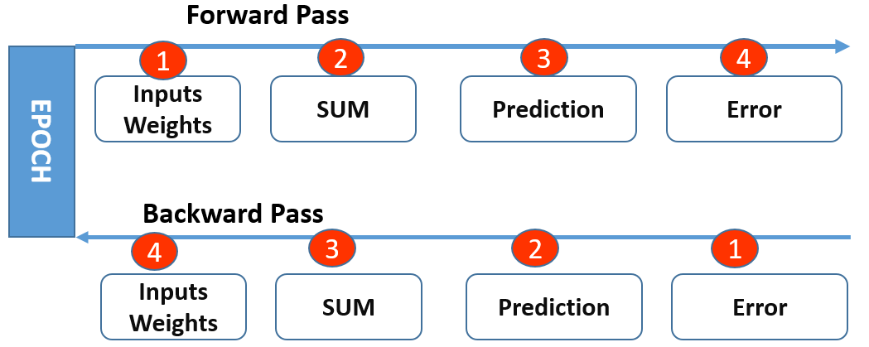

Backpropagation Algorithm
Après chaque passage en avant (Forward pass) à travers un réseau, la rétropropagation effectue un passage en arrière (Backward pass) tout en ajustant les paramètres du modèle (poids et biais).
L'algorithme est utilisé pour entraîner efficacement un réseau de neurones à l’aide d’une méthode appelée chain rule
chain rule
y = f(u) et u = g(x)
Forward pass: pour la prédiction
Backward pass: pour la correction

Slide 51
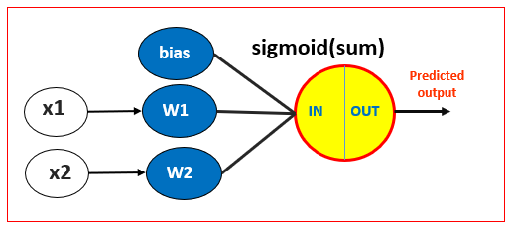

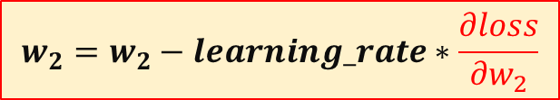

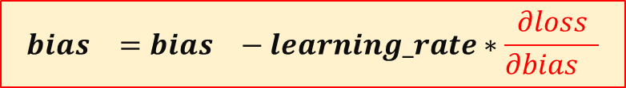

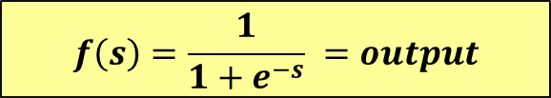
Algorithme
1
Initialize weights
Initialize learning rate
De 1 à n_epochs faire
$$sum=\sum_{i=0}^{n}{W_{i}∗X_{i}}$$
2
3
Activation function → output
$$f\left(s\right)=\frac{1}{1+e^{−s}} =output$$
De 1 à n_epochs faire
Forward pass
Backward pass
4
error= desired-predicted
$$Loss=\frac{1}{2}{\left(desired−predicted\right)}^{2}$$
5
Weights update
$$w_{1}=w_{1}−learning_rate∗\frac{∂loss}{{∂w}_{1}}$$
$$w_{2}=w_{2}−learning_rate∗\frac{∂loss}{{∂w}_{2}}$$
$${bias}_{}={bias}_{}−learning_rate∗\frac{∂loss}{{∂bias}_{}}$$

Slide 52
Exemple
X1 | X2 | output
0.1 | 0.3 | 0.03
…
bias
sigmoid(sum)
Predicted
output
x1
W1
IN
OUT
learning_rate=0.01
x2
W2
Initialiser les poids de manière aléatoire
Mettre à jour les poids en appliquant l’algorithme de backpropabation pour minimiser la fonction Loss
Tourner l’algorithme en deux itérations

Slide 53









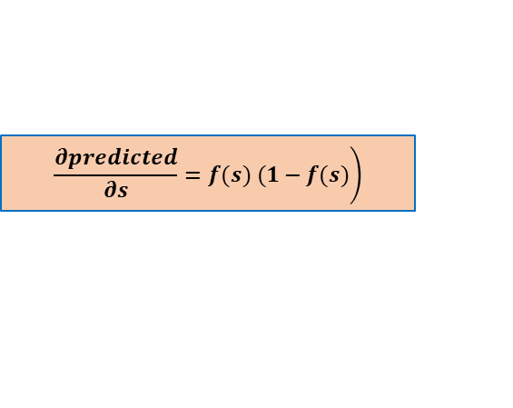



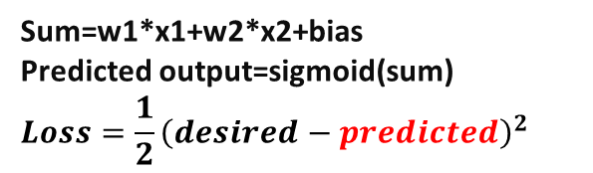





Appliquer le chain rule pour un seul neurone
X1 | X2 | output
0.1 | 0.3 | 0.03
…
Forward pass
1.83
sigmoid(sum)
learning_rate=0.01
Predicted
output
0.1
0.5
?
IN
OUT
Forward pass
0.3
0.2
Sum=w1*x1+w2*x2+bias
Predicted output=sigmoid(sum)
$$Loss=\frac{1}{2}{\left(desired−predicted\right)}^{2}$$
Update
Forward pass
Backward pass
$$\frac{∂Loss}{∂predicted}=predicted−desired$$
$\frac{∂Loss}{∂w1}$=
$$\frac{∂Loss}{∂predicted}$$
$$\frac{∂predicted}{∂s}$$
$$\frac{∂s}{∂w1}$$
$$w_{1}=w_{1}−learning_rate∗\frac{∂loss}{{∂w}_{1}}$$
*
*
$$\left.\frac{∂predicted}{∂s}=f(s) (1−f(s)\right)$$
$$w_{2}=w_{2}−learning_rate∗\frac{∂loss}{{∂w}_{2}}$$
$\frac{∂Loss}{∂w2}$=
$$\frac{∂Loss}{∂predicted}$$
$$\frac{∂predicted}{∂s}$$
$$\frac{∂s}{∂w2}$$
$$\frac{∂s}{∂w1}=x1$$
*
*
$$\frac{∂s}{∂w2}=x2$$
$${bias}_{}={bias}_{}−learning_rate∗\frac{∂loss}{{∂bias}_{}}$$
$\frac{∂Loss}{∂bias}$=
$$\frac{∂Loss}{∂predicted}$$
$$\frac{∂predicted}{∂s}$$
*
$$\frac{∂s}{∂bias}$$
*
$$\frac{∂s}{∂bias}=1$$

Slide 54
Appliquer le chain rule pour un réseau de neurones avec une couche cachée
Forward pass
bias1
0.4
bias3
0.25
0.1
0.5
sum1
out1
w5
w1
0.6
0.35
w2
sum3
out3
w3
-0.7
w6
0.03
0.2
0.8
-0.45
sum2
out2
w4
bias2
0.9
Backward pass

Slide 55
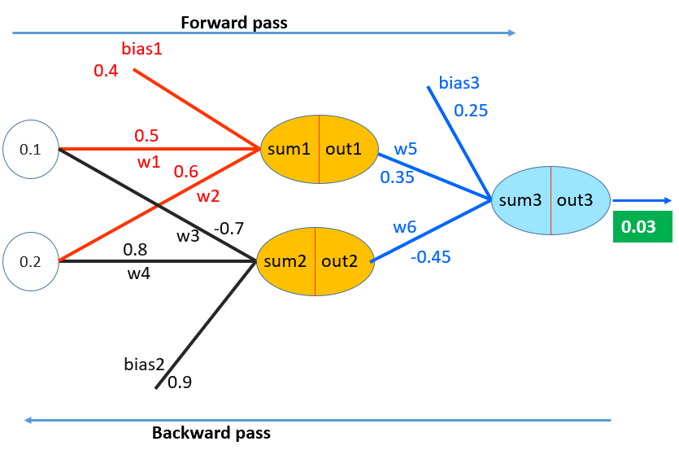













Comment?
$$w_{1}=w_{1}−learning_rate∗\frac{∂loss}{{∂w}_{1}}$$
$$w_{2}=w_{2}−learning_rate∗\frac{∂loss}{{∂w}_{2}}$$
$$w_{3}=w_{3}−learning_rate∗\frac{∂loss}{{∂w}_{3}}$$
$$w_{4}=w_{4}−learning_rate∗\frac{∂loss}{{∂w}_{4}}$$
$$w_{5}=w_{5}−learning_rate∗\frac{∂loss}{{∂w}_{5}}$$
$$w_{hidden}=w_{hidden}−learning_rate∗\frac{∂loss}{{∂w}_{hidden}}$$
$$w_{6}=w_{6}−learning_rate∗\frac{∂loss}{{∂w}_{6}}$$
$${bias}_{1}={bias}_{1}−learning_rate∗\frac{∂loss}{{∂bias}_{1}}$$
$$w_{out}=w_{out}−learning_rate∗\frac{∂loss}{{∂w}_{out}}$$
$${bias}_{2}={bias}_{2}−learning_rate∗\frac{∂loss}{{∂bias}_{2}}$$
$${bias}_{3}={bias}_{3}−learning_rate∗\frac{∂loss}{{∂bias}_{3}}$$
$${bias}_{hidden}={bias}_{hidden}−learning_rate∗\frac{∂loss}{{∂bias}_{hidden}}$$
$${bias}_{out}={bias}_{out}−learning_rate∗\frac{∂loss}{{∂w}_{bias}}$$

Slide 56
1) Update hidden layer weights and bias

Slide 57
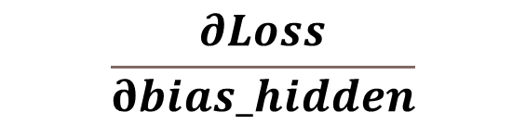
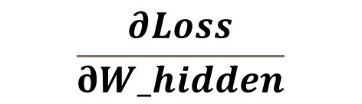


Update hidden layer weights and bias
$$\frac{∂Loss}{∂W_hidden}$$
$$w_{hidden}=w_{hidden}−learning_rate∗\frac{∂loss}{{∂w}_{hidden}}$$
Calculer
$$\frac{∂Loss}{∂bias_hidden}$$
$${bias}_{hidden}={bias}_{hidden}−learning_rate∗\frac{∂loss}{{∂bias}_{hidden}}$$
Calculer

Slide 58
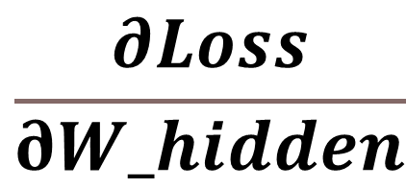
Update hidden layer weights
$$\frac{∂Loss}{∂W_hidden}$$

Slide 59


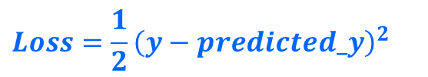
Backpropagation – MultiLayer NN
Utilisation de chaine rule pour trouver $\frac{∂Loss}{∂W_hidden}$
$$Loss=\frac{1}{2}{\left(y−predicted_y\right)}^{2}$$
$$Loss=\frac{1}{2}{\left(y−predicted_y\right)}^{2}$$
dloss_depredicted=(predicted_y-y)
predicted_y =sigmoid(sum3)
dpredecited_dsum3= sigmoid_derivative(predicted_y)
sum3 =w5*out1+w6*out2+bias3
dsum3_dout1= w5
out1 =sigmoid(sum1)
d_out1_dsum1=sigmoid_derivative(out1)
sum1 =w1*x1+w2*x2+bias1
d_sum1_dw1 =x1
dloss_dw1=(predicted_y-y)* sigmoid_derivative(predicted_y)* w5* sigmoid_derivative(out1)* x1

Slide 60

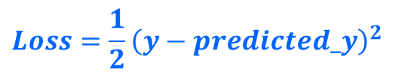
Backpropagation – MultiLayer NN
Utilisation de chaine rule pour trouver $\frac{∂Loss}{∂W_hidden}$
$$Loss=\frac{1}{2}{\left(y−predicted_y\right)}^{2}$$
dloss_depredicted=(predicted_y-y)
predicted_y =sigmoid(sum3)
dpredecited_dsum3= sigmoid_derivative(predicted_y)
sum3 =w5*out1+w6*out2+bias3
dsum3_dout1= w5
out1 =sigmoid(sum1)
d_out1_dsum1=sigmoid_derivative(out1)
sum1 =w1*x1+w2*x2+bias1
d_sum1_dw2 =x2
dloss_dw2=(predicted_y-y)* sigmoid_derivative(predicted_y)* w5* sigmoid_derivative(out1)* x2

Slide 61


Backpropagation – MultiLayer NN
Utilisation de chaine rule pour trouver $\frac{∂Loss}{∂W_hidden}$
$$Loss=\frac{1}{2}{\left(y−predicted_y\right)}^{2}$$
dloss_depredicted=(predicted_y-y)
predicted_y =sigmoid(sum3)
dpredecited_dsum3= sigmoid_derivative(predicted_y)
sum3 =w5*out1+w6*out2+bias3
dsum3_dout2= w6
out2 =sigmoid(sum2)
d_out2_dsum2=sigmoid_derivative(out2)
sum2 =w3*x1+w4*x2+bias2
d_sum2_dw3 =x1
dloss_dw3=(predicted_y-y)* sigmoid_derivative(predicted_y)* w6* sigmoid_derivative(out2)* x1

Slide 62

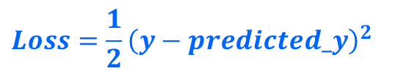
Backpropagation – MultiLayer NN
Utilisation de chaine rule pour trouver $\frac{∂Loss}{∂W_hidden}$
$$Loss=\frac{1}{2}{\left(y−predicted_y\right)}^{2}$$
dloss_depredicted=(predicted_y-y)
predicted_y =sigmoid(sum3)
dpredecited_dsum3= sigmoid_derivative(predicted_y)
sum3 =w5*out1+w6*out2+bias3
dsum3_dout2= w6
out2 =sigmoid(sum2)
d_out2_dsum2=sigmoid_derivative(out2)
sum2 =w3*x1+w4*x2+bias2
d_sum2_dw4 =x2
dloss_dw4=(predicted_y-y)* sigmoid_derivative(predicted_y)* w6* sigmoid_derivative(out2)* x2

Slide 63

Update hidden layer weights
$$\frac{∂Loss}{∂W_hidden}$$
dloss_dw1=(predicted_y-y)* sigmoid_derivative(predicted_y)* w5* sigmoid_derivative(out1)* x1
dloss_dw2=(predicted_y-y)* sigmoid_derivative(predicted_y)* w5* sigmoid_derivative(out1)* x2
dloss_dw3=(predicted_y-y)* sigmoid_derivative(predicted_y)* w6* sigmoid_derivative(out2)* x1
dloss_dw4=(predicted_y-y)* sigmoid_derivative(predicted_y)* w6* sigmoid_derivative(out2)* x2
dloss_dw=(predicted_y-y)* sigmoid_derivative(predicted_y)* output_W* sigmoid_derivative(h_out)* X
Code python
dloss_dw_h= X.T.dot((predicted_y-y)* sigmoid_derivative(predicted_y).dot(output_weights.T)*sigmoid_derivative(hidden_layer_out))

Slide 64

Update hidden layer bias
$$\frac{∂Loss}{∂bias_hidden}$$

Slide 65

Backpropagation – MultiLayer NN
Utilisation de chaine rule pour trouver $\frac{∂Loss}{∂bias_hidden}$
$$Loss=\frac{1}{2}{\left(y−predicted_y\right)}^{2}$$
dloss_depredicted=(predicted_y-y)
predicted_y =sigmoid(sum3)
dpredecited_dsum3= sigmoid_derivative(predicted_y)
sum3 =w5*out1+w6*out2+bias3
dsum3_dout1= w5
out1 =sigmoid(sum1)
d_out1_dsum1=sigmoid_derivative(out1)
sum1 =w1*x1+w2*x2+bias1
d_sum1_bias1 =1
dloss_bias1=(predicted_y-y)* sigmoid_derivative(predicted_y)* w5* sigmoid_derivative(out1)* 1

Slide 66

Backpropagation – MultiLayer NN
Utilisation de chaine rule pour trouver $\frac{∂Loss}{∂bias_hidden}$
$$Loss=\frac{1}{2}{\left(y−predicted_y\right)}^{2}$$
dloss_depredicted=(predicted_y-y)
predicted_y =sigmoid(sum3)
dpredecited_dsum3= sigmoid_derivative(predicted_y)
sum3 =w5*out1+w6*out2+bias3
dsum3_dout2= w6
out2 =sigmoid(sum2)
d_out1_dsum2=sigmoid_derivative(out2)
sum2 =w3*x1+w4*x2+bias2
d_sum2_bias2 =1
dloss_bias2=(predicted_y-y)* sigmoid_derivative(predicted_y)* w6* sigmoid_derivative(out2)* 1

Slide 67

Update hidden layer bias
$$\frac{∂Loss}{∂bias_hidden}$$
dloss_bias1=(predicted_y-y)* sigmoid_derivative(predicted_y)* w5* sigmoid_derivative(out1)* 1
dloss_bias2=(predicted_y-y)* sigmoid_derivative(predicted_y)* w6* sigmoid_derivative(out2)* 1
dloss_bias_h=(predicted_y-y)* sigmoid_derivative(predicted_y)* output_W * sigmoid_derivative(h_out)
Code python
dloss_dbias_h=(predicted_y-y)* sigmoid_derivative(predicted_y).dot(output_weights.T)*sigmoid_derivative(hidden_layer_out)

Slide 68
2) Update output layer weights and bias

Slide 69




Update output layer weights and bias
$$\frac{∂Loss}{∂Wout}$$
Calculer
$$w_{out}=w_{out}−learning_rate∗\frac{∂loss}{{∂w}_{out}}$$
$$\frac{∂Loss}{∂bias_out}$$
Calculer
$${bias}_{out}={bias}_{out}−learning_rate∗\frac{∂loss}{{∂w}_{bias}}$$

Slide 70

Update output layer weights
$$\frac{∂Loss}{∂Wout}$$

Slide 71

Backpropagation – MultiLayer NN
Utilisation de chaine rule pour trouver $\frac{∂Loss}{∂Wout}$
$$Loss=\frac{1}{2}{\left(y−predicted_y\right)}^{2}$$
dloss_depredicted=(predicted_y-y)
predicted_y =sigmoid(sum3)
dpredecited_dsum3= sigmoid_derivative(predicted_y)
sum3 =w5*out1+w6*out2+bias3
d_sum3_dw5 =out1
dloss_dw5=(predicted_y-y)* sigmoid_derivative(predicted_y) * out1

Slide 72

Backpropagation – MultiLayer NN
Utilisation de chaine rule pour trouver $\frac{∂Loss}{∂Wout}$
$$Loss=\frac{1}{2}{\left(y−predicted_y\right)}^{2}$$
dloss_depredicted=(predicted_y-y)
predicted_y =sigmoid(sum3)
dpredecited_dsum3= sigmoid_derivative(predicted_y)
sum3 =w5*out1+w6*out2+bias3
d_sum3_dw6 =out2
dloss_dw6=(predicted_y-y)* sigmoid_derivative(predicted_y) * out2

Slide 73

$$\frac{∂Loss}{∂Wout}$$
dloss_dw5=(predicted_y-y)* sigmoid_derivative(predicted_y) * out1
dloss_dw6=(predicted_y-y)* sigmoid_derivative(predicted_y) * out2
dloss_dw_out=(predicted_y-y)* sigmoid_derivative(predicted_y) * h_out
Code python
dloss_dw_out=hidden_layer_out.T.dot((predicted_y-y)*sigmoid_derivative(predicted_y))

Slide 74

Update output layer bias
$$\frac{∂Loss}{∂bias_out}$$

Slide 75

Backpropagation – MultiLayer NN
Utilisation de chaine rule pour trouver $\frac{∂Loss}{∂Bias_out}$
$$Loss=\frac{1}{2}{\left(y−predicted_y\right)}^{2}$$
dloss_depredicted=(predicted_y-y)
predicted_y =sigmoid(sum3)
dpredecited_dsum3= sigmoid_derivative(predicted_y)
sum3 =w5*out1+w6*out2+bias3
d_sum3_dbias3 =1
dloss_bias3=(predicted_y-y)* sigmoid_derivative(predicted_y) * 1

Slide 76

$$\frac{∂Loss}{∂bias_out}$$
dloss_bias3=(predicted_y-y)* sigmoid_derivative(predicted_y) * 1
dloss_dbias_out=(predicted_y-y)* sigmoid_derivative(predicted_y)
Code python
dloss_dbias_out = (predicted_y-y)*sigmoid_derivative(predicted_y)

Slide 77
#inputs
X = np.array([[0.1,0.2]])
y = np.array([[0.03]])
learning_rate= 0.1
#weights and bias initialization
hidden_weights = [[0.5,0.6],[-0.7,0.8]]
hidden_bias =[0.4,0.9]
output_weights = np.array([[0.35],[-0.45]])
output_bias = np.array([[0.25]])

Slide 78
#Learning process
#Forward Pass
hidden_layer_sum = np.dot(X,hidden_weights) + hidden_bias
hidden_layer_out = sigmoid(hidden_layer_sum)
output_layer_sum = np.dot(hidden_layer_out,output_weights) + output_bias
predicted_y = sigmoid(output_layer_sum)

Slide 79
#Learning process
#Backward pass
#hidden layer
dloss_dw_h= X.T.dot((predicted_y-y)* sigmoid_derivative(predicted_y).dot(output_weights.T)*sigmoid_derivative(hidden_layer_out))
dloss_dbias_h=(predicted_y-y)* sigmoid_derivative(predicted_y).dot(output_weights.T)*sigmoid_derivative(hidden_layer_out)
#output layer
dloss_dw_out=hidden_layer_out.T.dot((predicted_y-y)*sigmoid_derivative(predicted_y))
dloss_dbias_out=(predicted_y-y)*sigmoid_derivative(predicted_y)
dloss_dbias_h=(predicted_y-y)* sigmoid_derivative(predicted_y).dot(output_weights.T)*sigmoid_derivative(hidden_layer_out)
dloss_dbias_h=(predicted_y-y)* sigmoid_derivative(predicted_y).dot(output_weights.T)*sigmoid_derivative(hidden_layer_out)
dloss_dw_out=hidden_layer_out.T.dot((predicted_y-y)*sigmoid_derivative(predicted_y))
dloss_dbias_out = (predicted_y-y)*sigmoid_derivative(predicted_y)

Slide 80
#update
hidden_weights-=dloss_dw_h*learning_rate
hidden_bias-=dloss_dbias_h*learning_rate
hidden_bias=np.sum(hidden_bias,axis=0,keepdims=True)
output_weights-=dloss_dw_out*learning_rate
output_bias-=np.sum(dloss_dbias_out,axis=0,keepdims=True)*learning_rate

Slide 81
#print results
print("results------------------------------------")
print("updated hidden weights: ")
print(hidden_weights)
print("updated hidden biases: ")
print(hidden_bias)
print("updated output weights: ")
print(output_weights)
print("updated output biases: ")
print(output_bias)

Slide 82
Questions

Slide 83
À faire:
Compléter le code source pour traiter les deux problèmes qui restent:
3
4
5
1
2
Multi Variate Linear Regression Problem
Linearly Separable problem
Non Linearly Separable problem:
Complex classification problem
Simple Linear Regression Problem
TV | Radio | Np | CA
230.1 | 37.8 | 69.2 | 22,1
44.5 | 39.3 | 45.1 | 10,4
17.2 | 45.9 | 69.3 | 9,3
…
199.8 | 2.6 | 21.2 | 10,6
Random point cloud
Advertising problem
Red or Blue?
XOR Problem
Hand Written digits Problem

Slide 84
Neural Network for Supervised Learning
3
4
5
1
2
Multi Variate Linear Regression Problem
Linearly Separable problem
Non Linearly Separable problem:
Complex classification problem
Simple Linear Regression Problem
TV | Radio | Np | CA
230.1 | 37.8 | 69.2 | 22,1
44.5 | 39.3 | 45.1 | 10,4
17.2 | 45.9 | 69.3 | 9,3
…
199.8 | 2.6 | 21.2 | 10,6
Random point cloud
Advertising problem
Red or Blue?
XOR Problem
Hand Written digits Problem

